Slide 1

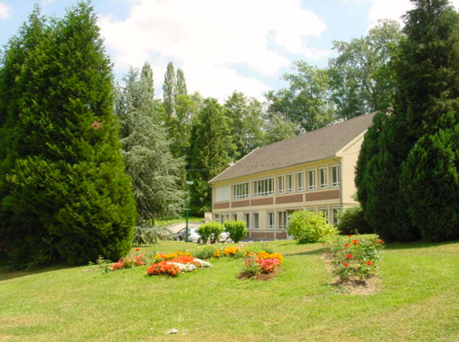
    Service d’aide à l’inclusion des déficients visuels (SAIDV)
    Projet d’établissement 2021 - 2025
51 rue Marcel Thomas, 60600, AGNETZ
Tél. 03 44 68 29 90
Email : contact-saidv@lespepgrandoise.org

Slide 2
Sommaire
AVANT-PROPOS | p 03
INTRODUCTION | p 04
LE SERVICE D’AIDE A L’INCLUSION DES DEFICIENTS VISUELS D’AGNETZ | p 07
2.1. Une association gestionnaire militante 2.2. Un établissement au service des jeunes déficients visuels de l’Oise 2.3. Un public aux besoins spécifiques 2.4. Un acteur à part entière des orientations des politiques publiques 2.5. Une réponse 360 pour une prise en compte globale des besoins 2.6. Un accompagnement structuré par un socle de valeurs partagées
L’ACCOMPAGNEMENT PROPOSÉ | p 19
3.1. Les droits des jeunes accompagnés 3.2. Le parcours d’accompagnement
L’ORGANISATION INTERNE ET LE FONCTIONNEMENT INSTITUTIONNEL | p 26
4.1. Une équipe pluriprofessionnelle et flexible 4.2. La dynamique de travail 4.3. Les moyens matériels et prestations supports 4.4. L’ouverture de l’établissement sur l’extérieur
DÉCLINAISON OPÉRATIONNELLE ET SUIVI DU PROJET | p 35
5.1. La mise en œuvre du projet d’établissement 5.2. Le plan d’actions
GLOSSAIRE | p 38
CHARTE DES DROITS ET DES Libertés DE LA PERSONNE ACCUEILLIE | p 39
1
2
3
4
Sommaire
5

Slide 3
AVANT-PROPOS
Avant propos de la direction
Le SAIDV est un SESSAD inscrit dans l’accompagnement de la déficience visuelle (DV). Depuis 2002, ses missions se sont étendues sur tout le territoire au plus près des besoins des jeunes, et ce sur leurs lieux de vie (école, domicile, loisirs, ….).
Le SESSAD DV est agréé pour accueillir sur le département de l’Oise soixante enfants et adolescents déficients visuels répartis entre :
le SAFEP (Service d’Accompagnement Familial et d’Éducation Précoce) pour les 0 à 3 ans;
le SAAAS (Service d’Aide à l’Acquisition de l’Autonomie et à la Scolarisation) pour les 3 à 20 ans.
Un service de suite maintient le contact après la sortie du jeune de l’établissement.
Les enfants et adolescents déficients visuels sont orientés par notification de la Maison Départementale pour les Personnes Handicapées (MDPH).
L’équipe pluriprofessionnelle intervient dans les domaines pédagogiques, thérapeutiques, et socio-éducatifs.
Les principales interventions ont lieu sur les écoles de quartier, mais aussi en ULIS à Clermont/Oise. Des partenariats d’autres établissements médico-sociaux se tissent lors de handicaps co-existants pour répondre au mieux aux besoins du jeune et de son entourage.
Dans la mesure où notre accompagnement est séquentiel, notre travail consiste à informer, sensibiliser et transmettre à nos usagers/partenaires nos méthodes et de les guider au mieux pour qu’ils puissent se les approprier.
La définition du projet d’établissement du SAIDV a été élaborée en 2020, en équipe, d’une façon progressive et collégiale. L’initiation a porté sur l’autodiagnostic des pratiques professionnelles, l’analyse des besoins du territoire, l’interrogation de nos partenaires, le recueil des attentes des usagers, et l’analyse des écarts au regard des attendus divers. Ensuite, des orientations stratégiques ont émergé et elles se sont déclinées sous la forme d’un plan d’actions à dérouler sur les 5 années à venir. Un comité de suivi veillera au respect des engagements.
Le plan d’actions du projet d’établissement du SAIDV a pour objectif de faciliter le pilotage de la démarche d’amélioration continue de la qualité. Il s’inscrit dans la continuité des résultats des évaluations internes et externes et des travaux des groupes de travail. Il sera mis en perspective avec les orientations du CPOM à venir.
Il comprend 6 axes stratégiques déclinés en objectifs opérationnels :
Adapter nos réponses à l’évolution des besoins du territoire
Garantir des accompagnements au plus près des besoins
Garantir une participation pleine et entière des jeunes et de leurs familles
Être acteur des dynamiques inclusives
Promouvoir des organisations efficientes et performantes
Structurer la communication interne et externe du SAIDV
Ce travail n’aurait pu aboutir sans la contribution et l’engagement des professionnels dans le but de promouvoir une qualité de service à l’usager, le respect de ses droits fondamentaux de citoyen, les innovations, la performance des organisations, …
Le Conseil d’administration des PEP GRAND OISE, la Direction Générale, les représentants du personnel, les professionnels, les partenaires, participent à l’accomplissement de ses orientations et accompagnent les équipes pour être dans une posture la plus adaptée compte tenu des besoins particuliers de chaque usager.
Ensemble, souhaitons-nous la réussite de cette vision pour le SAIDV : « Répondre au plus près des besoins singuliers de chaque usager ».
Fait le 04/03/2021, Muriel DEBRUYNE, Directrice du Pôle Handicap Sensoriel.

Slide 4
Introduction

Slide 5


1
INTRODUCTION
Ce document vise à identifier et définir les actions à mettre en œuvre dans le cadre du projet d’établissement 2021-2025 du Service d’aide à l’inclusion des déficients visuels d’Agnetz, géré par l’association Les PEP Grand Oise.
Généralisé par la loi n°2002-2 du 2 janvier 2002 rénovant l'action sociale et médico-sociale, le projet d’établissement est un outil de travail pour l’ensemble des acteurs. Il doit servir de guide au quotidien pour l’établissement. L'article L. 311-8 du Code de l’Action Sociale et Familiale (CASF) stipule que « pour chaque établissement ou service social ou médico-social, il est élaboré un projet d'établissement, qui définit ses objectifs, notamment en matière de coordination, de coopération et d'évaluation des activités et de la qualité des prestations, ainsi que ses modalités d'organisation et de fonctionnement ». C’est un outil dynamique qui garantit les droits des personnes accompagnées dans la mesure où il définit les objectifs en matière de qualité des prestations et qu’il rend lisible les modes d’organisation et de fonctionnement de l’établissement.
Etabli pour une durée de cinq ans, le projet d’établissement constitue le texte de référence : l’intérêt de ce projet est de préparer l’avenir, d’avoir des objectifs clairs et partagés à mettre en œuvre d’ici 2025. Il définit les grandes orientations stratégiques et constitue une aide à la décision dans les choix à opérer face à des situations auxquelles l’établissement et les professionnels pourraient être confrontés. Il s’inscrit également en cohérence avec le Projet Régional de Santé 2018-2028 de l’Agence Régionale de Santé Hauts-de-France et les orientations stratégiques de l’association, de la Fédération Générale des PEP et des objectifs du CPOM à venir.
Le projet du Service d’aide à l’inclusion des déficients visuels d’Agnetz a été construit dans le cadre d’une démarche participative permettant l’association des professionnels de la structure mais aussi des partenaires (MDPH, ARS Hauts-de-France, Éducation Nationale), des jeunes accompagnés et de leurs parents.
La démarche a été animée par un comité de pilotage composé de la directrice du pôle sensoriel, de la responsable du SAIDV, d’une professionnelle, d’un représentant du CSEp, et d’un administrateur. Il s’est réuni tout au long de la démarche afin de définir les orientations et les priorités du projet, de valider les différentes étapes.
L’objectif des réflexions a été de se centrer sur les jeunes déficients visuels suivis par le service et l’accompagnement proposé par l’équipe du SAIDV afin d’identifier des axes d’amélioration pour les années à venir.
Plusieurs temps ont animé cette démarche :
Présentation de la démarche aux équipes (Novembre 2019)
Entretiens avec des partenaires afin de réfléchir sur les évolutions du secteur et des pratiques en présence, avec l’Agence Régionale de Santé, l’Éducation nationale et la MDPH. (Janvier 2020)
Temps d’échange partagé avec des jeunes accueillis dans le cadre de deux groupes de parole (février 2020):
  un groupe pour les jeunes de 6 à 8 ans,
  un groupe pour les jeunes de 8 à 18 ans
Consultation des familles dans le cadre d’un atelier dédié (février 2020)
Animation de groupes de travail pluridisciplinaires avec les professionnels, sur les thématiques suivantes :
  Les enfants accompagnés : quels besoins ? (janvier 2020)
  Quel parcours pour les jeunes au sein du SAIDV ? (accueil, projet individualisé et sortie du dispositif) (janvier 2020)
  Comment renforcer la mission « Ressources » du SAIDV sur le territoire ? (janvier 2020)
  Quels partenariats renforcer et/ou développer ? (janvier 2020)
  Management : quel sens donner à la pluridisciplinarité au SAIDV (juillet 2020)
  Quelle communication interne et externe au SAIDV (outils, pratiques), et comment l’améliorer ? (juillet 2020)
Construction collaborative d’un plan d’actions issu des travaux, des enjeux managériaux et des orientations des politiques publiques .
Les objectifs du projet d’établissement
La méthode d’élaboration
Un projet d’établissement pour :
Améliorer l’accompagnement proposé :
  Au regard des besoins des jeunes accueillis
  Par la mise en œuvre des orientations du projet inscrites dans un plan d’actions d’amélioration continue de la qualité
Présenter l’établissement, guider l’ensemble des parties prenantes et fédérer les acteurs autour d’un projet partagé et porté par tous
Répondre aux exigences de la réglementation et des recommandations de bonnes pratiques

Slide 6


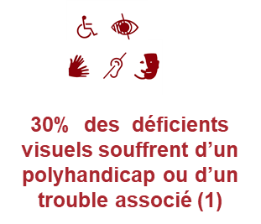
1
La déficience visuelle en quelques mots
Peu de données épidémiologiques récentes sont disponibles sur le handicap visuel, ce qui complexifie une analyse approfondie du sujet.
Selon l’enquête « handicaps-incapacités-dépendance » (HID) de l’INSEE (2000), 1 700 000 personnes seraient déficientes visuelles en France, soit 1 personne sur 100. Cette déficience se manifeste à divers degrés.
Enfin, 12% des déficients visuels sont aveugles ou malvoyants profonds, avec une vision résiduelle limitée à la distinction de silhouettes.
Concernant les jeunes plus spécifiquement, l’Éducation nationale comptait quelques 5 500 enfants et adolescents déficients visuels scolarisés à la rentrée 2010-2011 (2). La grande majorité est scolarisée en classe ordinaire (75%), parfois en classe ULIS (8%) et 17% sont accompagnés dans le cadre d’établissements médico-sociaux.
Pour les jeunes porteurs d’une déficience visuelle, l’intégration dans la vie locale peut constituer un réel challenge. Le jeune sera en effet bien souvent confronté à des difficultés que ne connaissent pas les autres enfants et adolescents, notamment concernant bon nombre de gestes du quotidien (se déplacer, prendre soin de soi et de son « chez soi », s’incorporer à l’école, accéder aux différents enseignements proposés en classe…)
Par conséquent, la plupart du temps scolarisé en milieu ordinaire, le jeune déficient visuel aura un besoin accru d’accompagnement au quotidien. Le SAIDV est la réponse territoriale pour les jeunes déficients visuels en milieu inclusif pour les soutenir dans leurs projets de vie, et notamment leur projet pédagogique.
A l’issue de son parcours d’enseignement, l’entrée dans le milieu professionnel du jeune pourra également être complexifiée. On constate en effet que le taux de chômage des personnes porteuses de handicap (tout handicap confondu) reste bien supérieur (avec reconnaissance administrative) à la moyenne nationale, avec 22% de personnes au chômage contre 9% dans la population générale. La durée du chômage est également supérieure pour les personnes porteuses de handicap (en moyenne 22 mois contre 15 pour la population générale).
Une fois le contrat de travail signé, l’intégration du travailleur porteur de déficience visuelle sera également complexe, malgré les obligations qui incombent à l’employeur. La loi du 11 février 2005 stipule l’égalité des droits du citoyen mais en réalité, le jeune DV rencontre de nombreux obstacles. Une étude interrogeant des personnes déficientes visuelles sur leur incorporation professionnelle réalisée par la Fédération des Aveugles et handicapés visuels de France en 2013 révèle les éléments suivants* :
71,5% des personnes interrogées estiment que leur employeur a favorisé leur intégration professionnelle en installant des aides techniques
68% estiment avoir des difficultés d’accès à l’information
41 % éprouvent des difficultés de déplacement
33% estiment avoir des difficultés pour participer à la vie de l’entreprise
Données épidémiologiques (1)
Parcours de vie (2) (3) (4)
Ainsi 33% des personnes déficientes visuelles sont des malvoyants légers c’est-à-dire sans incapacité visuelle sévère déclarée en vision de loin ou de près.
55% des personnes déficientes visuelles sont des malvoyants moyens, avec une incapacité visuelle sévère en vision de loin ou de près.
Par ailleurs, la déficience visuelle s’accompagne de plus en plus de troubles associés ou de polyhandicap, selon l’INSEE.
En effet, sur 10 personnes déficientes visuelles, 3 souffrent d’un polyhandicap ou de troubles associés.
Consciente de ce contexte, l’équipe met toute son énergie et ses savoir-faire pour offrir au jeune et à l’adulte déficient visuel les accompagnements et soins nécessaires à la réussite de son parcours.
1: INSEE, Enquête HID, octobre 2000
2: Ministère de la santé, « Le plan « Handicap visuel » 2008-2011 : « Pour une intégration pleine et entière des personnes aveugles et malvoyantes à la vie de la Cité » - 2010
3: UNADEV.com
4: Fédération des Aveugles et handicapés visuels de France , l’intégration professionnelle des personnes déficientes visuelles – déc. 2013
* L’étude a recueilli la parole d’un échantillon de population de 114 salariés déficients visuels

Slide 7
Le Service d’aide à l’inclusion des déficients visuels d’Agnetz

Slide 8

2
Le Service d’aide à l’inclusion des déficients visuels d’Agnetz
2.1. Une association gestionnaire et militante
Les PEP Grand Oise
L’association Les PEP Grand Oise, mouvement d’éducation populaire, agit en faveur d’une émancipation permettant l’accès de tout citoyen à l’ensemble de ses droits.
Créée en 1926, elle est affiliée à la Fédération Générale des PEP (FGPEP) reconnue d’utilité publique et ayant passé convention avec les Ministères de l’Éducation Nationale, de la Santé, de la Jeunesse et des Sports, de la Culture ainsi qu’avec la Caisse Nationale des Allocations Familiales. L’association « Les PEP Grand Oise » agit dans le cadre des orientations du projet quinquennal 2018- 2022 de la FGPEP qu’elle contribue, par son action, à mettre en œuvre.
L’association déploie diverses activités sur un périmètre qui s’étend aux départements de l’Oise (60) et du Val-d’Oise (95). L’association porte des activités :
médico-sociales
Chaque année, se sont plus de 4 000 enfants, adolescents et jeunes adultes qui sont accompagnés par les établissements et services gérés par l’association.
sociales, éducatives et de loisirs
Chaque année, près de 2 500 enfants, adolescents et jeunes adultes participent à une classe de découverte; 300 enfants, adolescents et jeunes adultes partent en séjours de vacances; plus de 130 enfants et adolescents bénéficient d’un accompagnement pédagogique à domicile.
Son action et son engagement reposent sur des principes affirmés :
  La solidarité est le sens de son action
  La laïcité est le principe de son action
  Pour une société inclusive et une participation effective des personnes accompagnées
  Un engagement ancré dans le fait associatif et l’économie sociale et solidaire
  Le projet associatif 2018-2022 fixe cinq orientations stratégiques qui doivent guider l’action associative et celle des professionnels au quotidien :
  Orientation 1 : Répondre aux besoins des jeunes et de leurs familles et aux évolutions sociétales.
  L’association entend permettre à tous les jeunes de se développer dans toutes les dimensions de leur personne, accompagner la dynamique inclusive, développer des actions de prévention en santé, s’inscrire concrètement dans la démarche « une réponse accompagnée pour tous » (RAPT).
  Orientation 2 : Encourager l’innovation sociale et la recherche pour construire des réponses nouvelles.
  L’association entend développer des solutions innovantes, s’ouvrir à la recherche et au développement.
  Orientation 3 : Promouvoir la transversalité et les synergies au bénéfice des parcours.
  L’association entend poursuivre le décloisonnement des secteurs et le développement de la transversalité, renforcer la coordination en faveur de la continuité des parcours .
  Orientation 4 : Construire un projet social fondé sur une organisation participative.
  L’association entend promouvoir un modèle collaboratif et responsable, valoriser les expertises et la créativité, les avancées et les expérimentations. Elle s’engage pour l’amélioration permanente de la qualité de vie au travail.
  Orientation 5 : Poursuivre et consolider le développement associatif en cohérence avec les besoins du territoire.
  L’association entend mettre ses expertises au service des besoins du territoire, diversifier et développer son offre au regard des besoins identifiés, renforcer sa visibilité.
Une place privilégiée faite aux familles
Les familles ne sont pas seulement les proches aidants des jeunes accueillis, elles représentent aussi un public à part entière, partenaire privilégié de l’association.
Cet étroit partenariat répond à la double vocation :
accompagner et soutenir les proches aidants des jeunes accueillis pour leur offrir l’information, l’orientation ou le répit dont ils ont besoin,
accompagner les familles en difficulté dans leur parentalité et leur fratrie pour leur permettre de construire des liens pérennes et solides avec leur enfant ou leur frère et sœur.
Par ailleurs, l’association s’attache à proposer le meilleur accompagnement possible pour chaque jeune en s’appuyant sur les familles, reconnues dans leur expertise singulière.

Slide 9



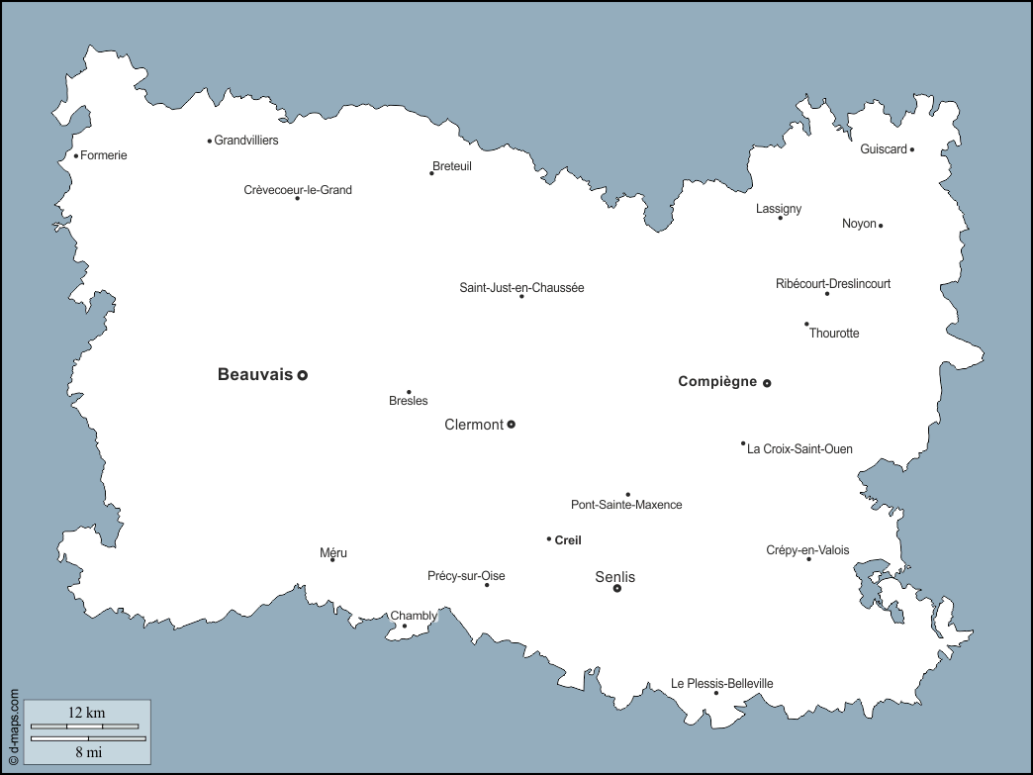


2
Le Service d’aide à l’inclusion des déficients visuels d’Agnetz
2.2. Un établissement au service des jeunes déficients visuels de l’Oise
Le SAIDV d’Agnetz
  Le SAIDV d’Agnetz a été créé en 2000, à l’initiative des PEP Grand Oise.
  Service d’accompagnement spécifiquement adressé aux enfants et adolescents en situation de déficience visuelle, il est le seul établissement de ce type sur le territoire de l’Oise.
  Les publics
  Le SAIDV accompagne les jeunes de 0 à 20 ans atteints d’une déficience visuelle. Tous les jeunes admis dans le service sont porteurs d’une notification MDPH.
  Conjointement à leur déficience visuelle, les jeunes peuvent être porteurs de troubles associés. Les professionnels du SAIDV constatent que ces jeunes avec troubles associés sont de plus en plus nombreux et avec des profils divers (polyhandicap, maladies graves , troubles psychiques, etc.)
  Quels que soient leurs besoins, les jeunes sont pour la plupart scolarisés. Au 31 décembre 2019, 96 % des jeunes en âge d’être scolarisés le sont, principalement en milieu ordinaire mais aussi en dispositif ULIS,
  Selon leur âge, les jeunes sont accueillis dans l’une des deux sections du SAIDV :
  Le SAFEP (Service d’Accompagnement Familial et d’Éducation Précoce) pour les enfants de 0 à 3 ans
  Le SAAAS (Service d’Aide à l’Acquisition de l’Autonomie et à la Scolarisation) pour les jeunes de 3 à 20 ans
  Depuis 2008, la capacité d’accueil du SAIDV est fixée à 60 places, dont 8 places de SAFEP et 52 places de SAAAS. Compte tenu des entrées et sorties de parcours, en 2019, 103 jeunes ont ainsi été suivis par l’équipe du SAIDV.
    Les missions
  Les missions du SAIDV sont de deux natures :
  Prévenir ou limiter l’émergence des processus d’inadaptation consécutifs à la malvoyance ou à la cécité
  Impulser et soutenir l’inclusion sociale, scolaire et professionnelle des jeunes déficients visuels du département en favorisant leur maintien dans leur milieu de vie habituelle.
  Les prestations sont principalement réalisées sur les lieux de vie du jeune, notamment à l’école. Certains accompagnements peuvent être réalisés au sein des locaux du SAIDV (5% des actes réalisés).
    La localisation
  L’établissement se situe au centre du département de l’Oise, dans la commune d’Agnetz, à 4 km de Clermont-de-l’Oise. Cette localisation permet aux professionnels de rayonner sur l’ensemble du département. En effet, les jeunes accompagnés dans le cadre du SAIDV sont susceptibles d’habiter et d’être scolarisés partout dans le département .
  Le département de l’Oise reste peu peuplé, avec une densité de population (139 hab./km²) inférieure à celle de la région (188 hab./km²). L’influence francilienne est un élément clef pour comprendre le département, avec 3 isariens sur 10 qui travaillent en dehors de leur département. Le territoire se caractérise également par des revenus élevés. En conséquence, l’Oise est parmi le quart des départements métropolitains dont le niveau de vie est le plus élevé.
  On note cependant que les Isariens sont souvent éloignés des équipements de santé. En 2017, l’INSEE note que plus d’un isarien sur dix (12,6 %) doit parcourir plus de 7 minutes pour rejoindre un équipement de la gamme de proximité contre un sur vingt dans la région (5,8 %). De même, la densité des professionnels de santé est moins forte que sur le reste de la région : pour 10 000 habitants, l’Oise compte 7,2 médecins omnipraticiens et 4,2 spécialistes contre, respectivement, 9,3 et 5,0 dans les Hauts-de-France.
Le service se situe à proximité de la mairie d’Agnetz. À 15 minutes en voiture de la gare SNCF de Clermont-de-l’Oise, il est aussi desservi par la ligne 2 de Bus Oise mobilité.
Localisation des locaux du SAIDV
Orientations 2021 – 2025 :
Optimiser l’activité du service de suite pour pallier le manque de réponses dédiées aux jeunes majeurs sortis du SAIDV, futurs adultes et ainsi pouvoir les aider à construire leur parcours de vie (vie professionnelle, vie d’étudiant, vie sociale, autonomie du foyer familial, etc.).
Elargir les lieux d'intervention du SAIDV en développant les immersions sur les lieux de loisirs de l’enfant, les visites à domicile et auprès des entreprises, du milieu professionnel technique, des établissements d’enseignement supérieur
Optimiser les actes en face à face avec l’enfant.
Poursuivre le dispositif « via-trajectoire » pour élargir au mieux les admissions territoriales et réduire les délais d’admission.

Slide 10

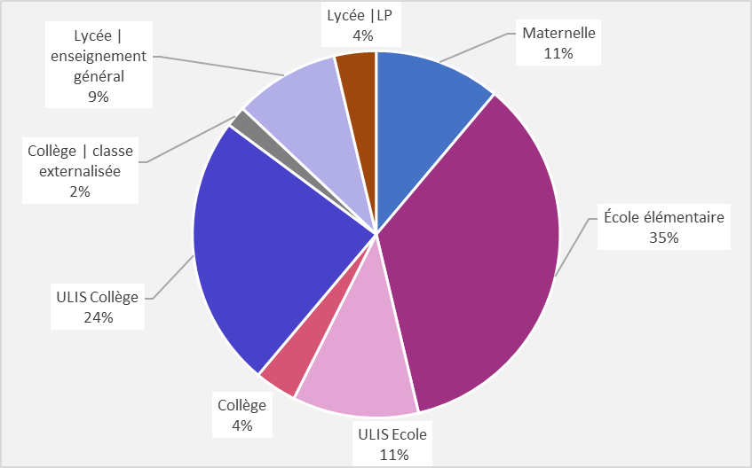
2
Le Service d’aide à l’inclusion des déficients visuels d’Agnetz
2.3. Un public aux besoins spécifiques
Les caractéristiques générales
La typologie des personnes accueillies
Le SAIDV accompagnait 59 jeunes au 31/12/2019 dont 24 filles et 35 garçons âgés de 0 à 20 ans. Une large palette d’âges est représentée, comme observable dans le tableau ci-contre. A titre indicatif, en 2019, la moyenne d’âge des jeunes arrivés dans le service au cours de l’année était de 11 ans.
Les jeunes viennent majoritairement de l’Oise , l’ouest du département est moins représenté.
Les jeunes accompagnés sont en grande majorité scolarisés (96 % des jeunes en âge de l’être le sont au 31/12/2019). Sur ces jeunes scolarisés, une majeure partie est scolarisée en milieu ordinaire (67%) et les autres sont suivis dans des dispositifs ULIS école ou médico-sociaux.
Parallèlement à l’accompagnement du SAIDV, une partie des jeunes bénéficie d’autres prises en charge. Ainsi au 31/12/2019, 3 jeunes étaient suivis par un CAMPS, 2 par un autre ESMS, 18 par un professionnel libéral et 32 par un médecin hospitalier.
Le niveau de déficience des jeunes accompagnés
Le tableau ci-contre présente les données sur la déficience visuelle consécutive aux pathologies. Cette déficience visuelle peut être partielle/totale, congénitale/acquise, et/ou évolutive ou non.
Les jeunes accompagnés présentent une acuité visuelle inférieure ou égale à 4/10ème du meilleur œil corrigé et/ou un champ visuel inférieur à 20°.
On note que le degré de déficience présenté par les jeunes est très variable. Dans son dernier rapport d’activité, le SAIDV recense 43 malvoyants, 16 aveugles légaux dont 4 non-voyants de moins de 6 ans.
Par ailleurs, les enfants accueillis sont souvent porteurs de troubles associés. Cela concerne 1/3 des jeunes accompagnés selon l’évaluation interne effectuée en 2016 (trouble du spectre autistique, déficience intellectuelle, trouble envahissant du comportement ou de la personnalité.
La diversité des profils des jeunes fait varier la nature et l’intensité des besoins d’accompagnement, rendant nécessaire l’adaptation des équipes à chaque cas.
Répartition des jeunes accompagnés par année de naissance et genre (2019)
Scolarisation des jeunes accompagnés (2019)
Pathologies à l’origine de la déficience visuelle des publics accompagnés en 2019
Données extraites du rapport d’activité 2018

Slide 11



2
Le Service d’aide à l’inclusion des déficients visuels d’Agnetz
2.3. Un public aux besoins spécifiques
Des besoins repérés
L’évolution des besoins
Chaque enfant accompagné présente un profil spécifique et nécessite un accompagnement sur mesure par l’équipe du SAIDV.
Dans le cadre de l’élaboration du projet d’établissement 2021-2025, les professionnels ont analysé les besoins des jeunes accompagnés en parallèle à la nomenclature des besoins recensés par l’enquête SERAFIN-PH :
Les besoins des jeunes déficients visuels et de leurs proches sont multiples et relèvent autant de la santé, de la participation sociale que du développement de l’autonomie.
Ainsi et de manière non exhaustive, les professionnels soulignent la diversité de ces besoins d’accompagnement :
le développement des facultés cognitives, de l’attention, de la mémoire
Le développement psychomoteur,
la facilitation de la mobilité/aux déplacements avec ou sans moyens de compensation,
La promotion de l’estime de soi (s’occuper de soi, s’habiller, faire des gestes d’hygiène, cuisine etc.),
L’appropriation des démarches administratives du quotidien (déclarer ses impôts, remplir un formulaire, etc.),
l’intégration scolaire, professionnelle et sociale, etc.
Les professionnels du SAIDV relèvent une évolution de la demande au cours des dernières années, avec notamment:
Une augmentation de besoins identifiés en matière d’accompagnement psychologique relatif à l’acceptation du handicap tant pour les enfants que pour les parents : avec souvent une dissimulation de son handicap par le jeune et un refus d’accepter la déficience visuelle par certains parents.
Un besoin d’accompagnement technologique de plus en plus prégnant avec la démultiplication des outils et technologies mises à disposition des personnes déficientes visuelles. Les parents comme les jeunes soulignent un besoin de conseils quant aux choix et l’aide à la prise en main des outils.
.
Les besoins de santé, somatiques ou psychiques : fonctions locomotrices, fonctions mentales, psychiques, prendre soin de sa santé…
Les besoins en terme de participation sociale
accès aux droits et à la citoyenneté,
participer à la vie sociale et se déplacer,
insertion sociale et professionnelle et
besoins en matière de ressources et d’autosuffisance économique
Certaines étapes de la vie des jeunes font l’objet de besoins d’accompagnement plus marqués. Ainsi les professionnels du SAIDV soulignent qu’à l’occasion des changements d’établissement scolaire, l’arrivée en CP, en 6e ou encore le début des études supérieures ou de la vie active, les jeunes ont davantage besoin de l’aide des professionnels du SAIDV pour démystifier les étapes de vie impactant leur quotidien.
Jeune DV accompagné
Les besoins en matière d’autonomie : entretien personnel, interactions avec autrui, mobilité
Sources : atelier « identification des besoins de l’usager » sur la base de la grille Sérafin PH

Slide 12

2
Le Service d’aide à l’inclusion des déficients visuels d’Agnetz
2.4. Un acteur à part entière des orientations des politiques publiques
Les missions du SAIDV et les orientations des politiques publiques
Les textes de références
Le SAIDV d’Agnetz est une structure qui répond au Code de l’Action Sociale et des Familles (CASF). A ce titre, elle s’inscrit dans la dynamique générale de promotion de « l’autonomie et la protection des personnes, la cohésion sociale, l’exercice de la citoyenneté » et de prévention « des exclusions et à en corriger les effets ».
Le code de l’action sociale et des familles définit les missions qui doivent mettre en œuvre les établissements et services accompagnant des enfants ou adolescents atteints de déficience visuelle grave ou de cécité :
Une surveillance médicale, notamment de l’état visuel (nature, importance, évolutivité, correction s’il y a lieu), et de ses conséquences sur le développement de l’enfant ou de l’adolescent et des déficiences associées éventuelles.
L’éveil et le développement de la relation :
  Le développement des moyens sensoriels et psychomoteurs de compensation du handicap visuel .
  La stimulation et le développement de la vision fonctionnelle, incluant l’utilisation éventuelle d’aides optiques ou non optiques lorsque des possibilités visuelles existent.
  L'acquisition de la lecture et de l'écriture en braille, de l'écriture manuscrite, de l'utilisation de la dactylographie et de la reconnaissance des éléments de dessin en relief.
  L'apprentissage de la locomotion ainsi que l'initiation, adaptée au cas de chaque enfant, aux différents matériels techniques, électroniques ou autres.
  L’apprentissage des actes de la vie journalière (AVJ), avec initiation à des techniques spécifiques
L'accompagnement des parents ou des détenteurs de l'autorité parentale et de l'entourage habituel de l'enfant.
La définition pour chaque enfant ou adolescent d'un projet individualisé d'accompagnement qui prévoit :
  L'enseignement et le soutien assurant la mise en œuvre du projet personnalisé de scolarisation et permettant à chaque enfant de réaliser, en référence aux programmes scolaires en vigueur, les apprentissages nécessaires.
  Des actions tendant à développer la personnalité et à faciliter l'insertion sociale.
L’action sociale et médico-sociale
(loi du 2 janvier 2002)
Promeut l'autonomie, la protection des personnes, la cohésion sociale et l'exercice de la citoyenneté ;
Repose l'action sur l’évaluation continue des besoins et des attentes des personnes accompagnées ;
Suppose de conduire l'action dans le respect de la dignité, avec l'objectif de répondre de façon adaptée aux besoins de chacun d'entre eux ;
Implique la formalisation d’un projet personnalisé pour chaque personne accompagnée.
La loi en faveur des personnes en situation de handicap
(loi n°2005-102 du 11 février 2005)
Rappelle les droits fondamentaux des personnes en situation de handicap ;
Reconnait le droit à compensation quelle que soit l'origine du handicap et l’âge ;
Reconnait le droit à la scolarisation de chaque enfant dans l'école de son quartier ;
Promeut le statut de la personne en situation de handicap comme un citoyen à part entière ;
Améliore l'accessibilité des personnes en situation de handicap aux lieux publics et services.

Slide 13
2
Le Service d’aide à l’inclusion des déficients visuels d’Agnetz
2.4. Un acteur à part entière des orientations des politiques publiques
La convention internationale des personnes handicapées
Les recommandations de bonnes pratiques professionnelles (RBPP) de la HAS
La convention internationale des personnes en situation de handicap se traduit par :
L’égalité de tous les enfants, qu’ils soient ou non handicapés ;
La prise en compte de l’avis de l’enfant dans toutes les décisions qui le concernent ;
Le droit pour l’enfant d’exprimer librement son opinion sur toute question l’intéressant ;
Le droit à l’autonomie de vie et l’inclusion dans la société avec la même liberté de choix que les autres personnes ;
Le droit à une éducation tout au long de la vie garantissant :
le plein épanouissement du potentiel humain et du sentiment de dignité et d’estime de soi, ainsi que le renforcement du respect des droits de l’homme, des libertés fondamentales et de la diversité humaine ;
l’épanouissement de la personnalité des personnes handicapées, de leurs talents et de leur créativité ainsi que de leurs aptitudes mentales et physiques, dans toute la mesure de leurs potentialités ;
la participation effective des personnes handicapées à une société libre.
Le Service d’aide à l’inclusion des déficients visuels d’Agnetz organise également son action au regard des recommandations de bonnes pratiques professionnelles de la haute autorité de santé (HAS), notamment :
L’ouverture de l’établissement dans son environnement
Les attentes de la personne et le projet personnalisé
L’accompagnement des jeunes en situation de handicap par les services d’éducation spéciale et de soins à domicile
La Bientraitance, définition et repère pour la mise en œuvre
La prévention des conduites violentes dans les établissements accueillant des adolescents
La prévention des comportements à risque en santé au sein des établissements et services intervenant auprès des enfants et adultes handicapés
La promotion des pratiques de coopération et de coordination du parcours de la personne en situation de handicap
La prise en compte globale de l’accompagnement, tant au niveau santé, que de l’instruction, la vie sociale, les interactions sociales, la compréhension du handicap, les adaptations, la citoyenneté, les respects des droits, ….
Les orientations des politiques publiques
Les orientations du Gouvernement
La politique du handicap est énoncée comme une priorité du quinquennat 2017-2021. La scolarisation des enfants en situation de handicap est, par conséquent, une priorité et se traduit par :
La création d’unités localisées pour l’inclusion scolaire (ULIS),
Le doublement des unités d’enseignement externalisées au sein de l’école (UEE),
La démultiplication des partenariats territoriaux école/médico-social pour permettre la prise en compte des besoins éducatifs particuliers des élèves en situation de handicap,
La transformation progressive des établissements médico-sociaux en plateformes de services et de ressources d’accompagnement des élèves handicapés,
L’accroissement significatif de l’appui des services médico-sociaux aux établissements scolaires.
Le gouvernement met l’accent sur le développement de la scolarisation des enfants en situation de handicap au sein de l’école du milieu ordinaire et veut « Permettre à l’École de la République d’être pleinement inclusive ».
Cette politique du handicap s’inscrit également dans la démarche « Une réponse accompagnée pour tous (RAPT) » qui vise à ce qu’aucun enfant en situation de handicap ne soit aujourd’hui sans réponse d’accompagnement.
La dynamique inclusive associée à la démarche « Une réponse accompagnée pour tous » va accompagner la transformation des réponses médico-sociales qui doivent, à l’avenir, concentrer leurs prestations auprès des enfants les plus en difficulté.

Slide 14

2
Le Service d’aide à l’inclusion des déficients visuels d’Agnetz
2.4. Un acteur à part entière des orientations des politiques publiques
Les orientations du Projet Régional de Santé 2018-2028 des Hauts-de-France
Le Projet Régional de Santé 2018-2028
Le projet d’établissement s’inscrit aussi dans le PRS2 de la région des Hauts-de-France qui s’articule autour de 7 axes stratégiques. Le schéma régional de santé définit les orientations suivantes pour les années 2018 -2028 :
1. Promouvoir un environnement favorable à la santé et agir sur les comportements dès le plus jeune âge
Promouvoir un environnement favorable à la santé (PRSE3)
Promouvoir des comportements favorables à la santé
Promouvoir la santé des jeunes
2. Mobiliser les acteurs de la santé pour apporter des réponses aux ruptures dans les parcours de santé
Cibler les femmes-mères-enfants les plus vulnérables
Promouvoir les parcours de vie sans rupture et l’inclusion des personnes en situation de handicap
3. Garantir l’accès à la santé pour l’ensemble de la population, en s’appuyant sur les dynamiques issues des territoires, les innovations et le numérique
Mettre en œuvre la révolution numérique en santé
4. Garantir l’efficience et la qualité du système de santé
Garantir l’efficience des établissements de santé, médico-sociaux et des opérateurs de prévention
5. Assurer la veille et la gestion des risques sanitaires
Assurer la veille et la sécurité sanitaire
Se préparer à la gestion des situations exceptionnelles
6. Renforcer les synergies territoriales et prioriser les actions en fonction des spécificités territoriales
Promouvoir les synergies territoriales
7. Reconnaitre l’usager comme acteur du système de santé
Reconnaitre l’usager comme acteur du système de santé
Déployer sur les 5 départements de la région la Réponse accompagnée pour tous
Améliorer l’effectivité de l’accès à la prévention et aux soins des personnes en situation de handicap
Soutenir et accompagner les aidants de personnes en situation de handicap et promouvoir la pair-aidance
Améliorer l’accès au repérage et au dépistage dans un objectif d’accompagnement précoce des enfants représentant un risque de handicap
Rendre effective la possibilité d’inscription de tous les enfants en situation de handicap dans un parcours de scolarisation et de vie sans rupture
Le Cadre d’orientations stratégiques du PRS souligne une surreprésentation du handicap dans la région, avec un nombre de foyers bénéficiaires de l’Allocation d’Éducation de l’Enfant Handicapé (AEEH) ou de l’Allocation aux Adultes Handicapés (AAH) très supérieur à la moyenne de la France métropolitaine.
Le PRS donne la priorité à la « promotion des parcours de vie sans rupture et à l’inclusion des personnes en situation de handicap », avec notamment les priorités ci-contre :

Slide 15



2
Le Service d’aide à l’inclusion des déficients visuels d’Agnetz
2.5. Une réponse 360 pour une prise en compte globale des besoins
Pour répondre à l’ensemble des besoins des jeunes accompagnés par le SAIDV, l’équipe pluriprofessionnelle met en œuvre au quotidien des prestations en Santé curative et préventive, en Autonomie par des accompagnements dans les actes de la vie quotidienne, dans les interactions sociales et les prises de décisions et en Participation Sociale par des accompagnements dans l’accès aux droits, à une vie d’élève et d’étudiant, à un projet professionnel, à une vie sociale, etc.
Objectifs :
Assurer une surveillance et un suivi orthoptique
Stimuler et développer les capacités de vision fonctionnelle du jeune
Permettre la stimulation et l’adaptation des fonctions mentales, comportementales et instrumentales par l’intermédiaire du corps
Assurer un suivi psychologique pour le jeune et pour les proches.
Modalités :
L’équipe pluridisciplinaire (orthoptiste, ergothérapeutes, psychologues, assistante sociale, professionnelles détachées de l’Éducation Nationale, psychomotriciennes, service de transcription, éducateur spécialisé, instructeur en locomotion) propose :
Des temps de bilan afin d’évaluer régulièrement les capacités de chaque jeune tout au long de son parcours
Des prises en charge individuelles
Des prises en charge collectives : des groupes collectifs avec les jeunes pour échanger sur l’acceptation du handicap, pour découvrir le monde à travers diverses modalités sensorielles…
Objectifs :
Améliorer les capacités d’agir et les compétences dans les activités de la vie quotidienne, accompagner l’acquisition de techniques spécifiques dans les activités de la vie journalière (se déplacer, s’habiller, cuisiner, …)
Assurer un éveil et une stimulation des plus jeunes ainsi qu’une guidance parentale pour accompagner les référents légaux dans leur rôle
Soutenir les jeunes dans leurs interactions entre pairs
Apprendre à gérer ses émotions et accepter ses difficultés
Soutenir la construction d’un projet de vie.
Modalités
L’équipe pluridisciplinaire propose :
Des prises en charge en groupe ou individuelles (par exemple un atelier repas pour apprendre à cuisiner, dans le cadre du dispositif ULIS école)
Des aides à l’apprentissage des outils dont ils peuvent disposer (outils d’aide à la lecture, aux déplacements…)
Des temps de regroupement sur le service avec des temps partagés entre pairs et parfois avec les parents
Un travail sur l’autonomisation dans les déplacements et l’utilisation des transports en commun
Des prêts d’outils adaptés : documents adaptés par le service de transcription, supports en braille, livres audio…
Objectifs :
Accompagner les familles et les jeunes adultes dans leurs démarches administratives et sociales
Assurer au jeune déficient visuel un accès aux programmes scolaires
Accompagner les jeunes dans leur vie d’écolier et leur inclusion sociale à l’école
Aider les jeunes à accéder à leurs droits et à s’inscrire dans un parcours citoyen
Soutenir le jeune dans la construction de son projet de vie sociale.
Modalités :
L’équipe pluridisciplinaire propose :
Une transcription des documents selon les besoins de chaque élève (et notamment les supports de classe)
Un accompagnement du jeune et de sa famille sur les démarches administratives et citoyennes (apprendre à voter, à faire une déclaration d’impôts…)
Des sorties culturelles, des voyages…
Des séquences pédagogiques individuelles ou collectives avec les enseignants spécialisés.
Les prestations en Santé
Les prestations en Participation Sociale
Les prestations en Autonomie

Slide 16
2
Le Service d’aide à l’inclusion des déficients visuels d’Agnetz
2.5. Une réponse 360° pour une prise en compte globale des besoins
Des temps d’inclusion scolaire quelle que soit l’intensité des besoins
Des temps de travail individuels avec les jeunes
Orientations 2021 – 2025 :
Poursuivre les actions menées pour recruter un médecin ophtalmologue
Contractualiser avec des médecins de ville pour pallier la vacance de poste
Développer des prises en charge plus globale de la santé des jeunes (suivi bucco-dentaire, gynécologique, addiction, comportements favorables en santé, etc.)

Slide 17


2
Le Service d’aide à l’inclusion des déficients visuels d’Agnetz
2.6. Un accompagnement structuré par un socle de valeurs partagées
Le rôle des proches dans l’accompagnement du jeune
Intervenir sur les lieux de vie du jeune
Accompagner un jeune porteur d’une déficience visuelle implique de s’intéresser à son histoire et au milieu familial dans lequel il évolue au quotidien. Suivant la recommandation de bonnes pratiques de la HAS «l’accompagnement des jeunes en situation de handicap par les SESSAD», les professionnels du SAIDV intègrent les parents comme partenaires clefs dans la construction de l’accompagnement du jeune et son suivi au quotidien.
Les professionnels du SAIDV co-construisent un programme d’accompagnement avec le jeune et son entourage proche afin de définir ensemble un environnement bienveillant et adapté, pour que le jeune puisse évoluer dans les meilleures conditions.
Cette implication des parents passe notamment par :
Un recueil des attentes et des besoins du jeune, des familles dans le cadre de l’élaboration du projet personnalisé et de sa présentation pour co-construction et adhésion de la famille .
Une communication régulière avec les professionnels pour assurer un suivi des prises en charge au quotidien. Les parents peuvent, à leur demande, rencontrer les professionnels qui accompagnent leurs enfants.
Des temps de partage avec les jeunes et leurs parents : notamment un groupe « partage autour d’un repas » ou « autre thématique » les réunissant toutes les 4 à 6 semaines.
Une invitation à participer aux « événements » relatifs à la vie du service et de l’association : journée de rentrée, fête de fin d’année scolaire, évènements des PEP Grand Oise…
L’équipe du SAIDV peut également être amenée à intervenir auprès de la fratrie et de la famille élargie des jeunes, le handicap ayant des répercutions dépassant la sphère parents/enfant . Cet accompagnement vise à les aider à appréhender la déficience visuelle et à trouver une posture adaptée vis-à-vis de leur proche porteur de déficience. visuelle.
Le Service d’aide à l’inclusion des jeunes déficients visuels d’Agnetz est basé sur une logique d’intervention sur les lieux de vie des jeunes accompagnés déficients visuels. Ainsi, les jeunes peuvent bénéficier d’un accompagnement sur leur lieu de scolarisation, à domicile ou dans d’autres endroits qui caractérisent leur environnement quotidien (rues, cafés, associations, sport,…)
Ce déploiement des accompagnements « hors les murs » s’inscrit en cohérence avec les missions qui incombent aux services médico-sociaux. Il répond à une dynamique impulsée par les politiques publiques actuelles qui visent à favoriser l’accès plein et entier de la personne handicapée à la vie de la cité et sa participation à la vie en société. Cette dynamique est notamment formalisée dans la loi du 11 février 2005 mais aussi dans la Convention de l’ONU sur les droits des personnes handicapées (article 19) et dans la recommandation du Conseil de l’Europe relative à la désinstitutionalisation et la vie au sein de la collectivité des enfants handicapés.
Aussi, ce déploiement des accompagnements sur les lieux de vie des jeunes implique une nécessaire adaptation à leur environnement quotidien, qu’il s’agisse de leur environnement scolaire, familial, amical ou divers. En effet, comme le rappelle la HAS dans sa recommandation sur l’accompagnement des jeunes en situation de handicap, le choix du lieu d’intervention du service dépend, non seulement de l’évolution du projet du jeune et de l’objectif de l’action menée mais aussi de l’adaptation de l’environnement sur le plan technique, des logiques d’action et des modalités de fonctionnement propres à chaque environnement d’accueil et des contingences géographiques (cf. ruralité du territoire...). Aussi les professionnels du SAIDV veillent à ajuster régulièrement les lieux d’intervention afin d’assurer une bonne adéquation avec les paramètres susmentionnés.
Orientations 2021 – 2025 :
Favoriser les temps d’échanges avec les parents sur la relation qu’ils entretiennent avec leur enfant
Proposer aux parents de rencontrer des anciens jeunes accompagnés par la structure
Promouvoir des temps de partage entre les familles
Promouvoir des temps d’échanges d’expériences entre les jeunes et leurs familles / fratries

Slide 18

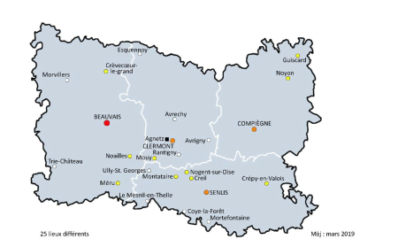
2
Le Service d’aide à l’inclusion des déficients visuels d’Agnetz
2.6. Un accompagnement structuré par un socle de valeurs partagées
Lieu essentiel pour le développement de l’enfant, les établissements de scolarisation constituent une localisation privilégiée d’intervention des équipes du SAIDV.
Le SAIDV travaille ainsi en étroit partenariat avec les différents établissements où sont scolarisés les jeunes accompagnés. Il vient en appui de l’ Éducation Nationale dans sa mission d’inclusion des publics porteurs de handicap. En effet, le Ministère de l’Education Nationale rappelle que le service public d’éducation a pour mission de « veiller à l’inclusion scolaire de tous les enfants, sans aucune distinction ». « Quels que soient les besoins particuliers de l’élève, c’est à l’école de s’assurer que l’environnement est adapté à sa scolarité. »
Les professionnels du SAIDV interviennent ainsi tant auprès des jeunes que des équipes d’accueil et d’enseignants de l’Éducation Nationale et des AESH afin d’assurer une inclusion répondant à leurs besoins dans l’établissement et à un accès de qualité aux enseignements proposés.
Ainsi, le SAIDV intervient directement au sein des classes ordinaires fréquentées par les jeunes accompagnés.
Par ailleurs, le département est doté de deux dispositifs ULIS TFV (école et collège ) sur lesquels le Service donne sa contribution également.
En 2020, 34 jeunes étaient ainsi accompagnés en classe ordinaire (maternelle, collège, lycée et université), 16 jeunes étaient accompagnés dans le cadre de l’école et du collège TFV, 3 en ULIS TFC ET 1 en IMPRO.
L’école, lieu d’intervention privilégié du SAIDV
Les 25 établissements scolaires et accueils, en petite enfance , où intervient le SAIDV
Source : Site internet de l’Education Nationale

Slide 19
L’accompagnement proposé

Slide 20

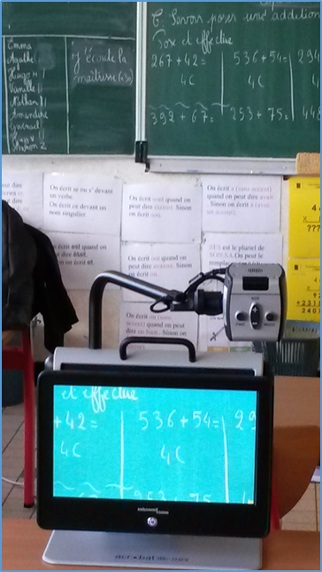
3
L’accompagnement proposé
3.1. Les droits des jeunes accompagnés
La mise en œuvre des droits
Le respect du droit à l’information et à la participation des jeunes se traduit au travers de différents outils :
La réalisation d’enquêtes de satisfactions ponctuelles et accessibles sur le site internet des PEPGO.
Une disponibilité des professionnels auprès des jeunes et des familles afin de recueillir les attentes et les besoins.
Des groupes de parole entre pairs organisés entre jeunes régulièrement et entre parents.
Une sollicitation des jeunes comme des parents à participer à l’élaboration de leur projet d’accompagnement individualisé. A ce titre, un paragraphe dans le PIA est prévu pour tracer les échanges avec la famille et le jeune. Les parents et le jeune sont invités à cosigner le document après en avoir échangé avec les professionnels.
Une sollicitation des jeunes comme des parents à participer à la vie du service : fêtes, réunion de rentrée, évènements organisés par les PEP Grand Oise, etc.
Une remise du livret d’accueil, du règlement intérieur de fonctionnement et du DIPC lors de l’admission.
Lorsque le parent ou le jeune adulte demande à consulter le dossier, il lui est proposé une rencontre pour répondre à sa sollicitation (consultation du dossier, copie). Il est accompagné dans cette démarche par le responsable ou le référent du projet.
La charte des droits et des libertés de la personne accueillie est insérée dans le livret d’accueil.
Orientations 2021-2025 :
Proposer des espaces de parole aux jeunes en dehors des accompagnements (favoriser la libre expression)
Proposer des groupes de parole de jeunes inter-groupes d’âge afin d’aider au passage de certaines étapes clefs dans la vie du jeune
Proposer davantage de rencontres entre anciens jeunes accompagnés par le SAIDV et jeunes actuellement accompagnés
Systématiser le recueil de la satisfaction des jeunes par différents moyens : audit ponctuel, enquête de satisfaction, mise en œuvre d'un comité d’usagers, réunion entre pairs, manifestations, …

Slide 21



3
L’accompagnement proposé
3.2. Le parcours d’accompagnement
La procédure d’admission
Les admissions s’effectuent tout au long de l’année au fil des disponibilités et des mouvements au sein du service. Une procédure d’admission est formalisée et permet d’assurer un bon déroulé de ce temps important pour le jeune, ses proches et pour les professionnels du SAIDV.
Le SAIDV est généralement sollicité par les familles/les référents légaux d’un jeune déficient visuel, par le médecin scolaire, référent ou généraliste ou par d’autres établissements/services médico-sociaux, et plus rarement par des hôpitaux.
Les équipes peuvent également être sollicitées par des établissements scolaires qui souhaitent se renseigner sur les prestations du SAIDV.
  La phase d’accueil
A la réception de la notification MDPH, les parents ou les référents légaux du jeune entrent en contact avec le secrétariat du SAIDV pour organiser une première rencontre.
Ce sont alternativement les familles ou le SAIDV qui sont à l’initiative de ce premier contact. La rencontre avec les parents se tient généralement dans les locaux du SAIDV :
Une personne du SAIDV (la direction du service, l’assistante sociale ou autre professionnel) organise l’accueil et la présentation des missions du SESSAD. Elle explique les ressources internes, la composition de l’équipe pluridisciplinaire, le fonctionnement de la liste d’attente et des délais d’admission, et assure une visite des locaux.
Un(e) orthoptiste réalise un premier bilan orthoptique afin de confirmer ou d’infirmer la faisabilité de l’admission en fonction des critères visuels. Si le bilan orthoptique met en évidence une acuité visuelle supérieure aux critères d’admission, le jeune sera réorienté vers une autre forme d’accompagnement.
Si la famille accepte l’accompagnement : la procédure d’admission se met en place auprès du jeune et de sa famille :
  Une rencontre avec l’assistante sociale est organisée pour compléter la feuille de renseignements, recueillir les différentes autorisations, attestation de sécurité sociale etc.
  Une rencontre est également organisée avec la psychologue (qui réalisera le bilan psychologique) afin de recueillir l’anamnèse.
Si la famille refuse l’accompagnement : le SAIDV transmet à la MDPH le refus signé par les parents du jeune, et précise les motifs du refus.
  La gestion de la liste d’attente
La MDPH de l’Oise recommande des critères d’admission priorisés comme suit :
La date de la première commission départementale de la MDPH de l’enfant (validité nationale)
L’âge du jeune demandeur : une priorité est donnée aux tout petits (0-3ans) afin de mettre en place un accompagnement le plus tôt possible (cf. SAFEP)
Le SAIDV intègre ces dispositions dans sa priorisation d’admission.
Les critères d’admission
Le SAIDV accompagne des jeunes qui répondent aux critères suivants :
Une orientation notifiée par la MDPH.
Une acuité visuelle égale ou inférieure à 4 dixièmes du meilleur œil corrigé et/ou un champ visuel inférieur à 20°
Un âge du jeune allant de 0 à 20 ans
Une scolarisation sur le département (sauf exception en cas d’habilitation par l’inspection académique pour sortir du territoire)
Les jeunes accompagnés peuvent également être porteurs de troubles associés et bénéficier d’une double notification de façon à être accompagnés par d’autres structures.

Slide 22

3
L’accompagnement proposé
3.2. Le parcours d’accompagnement
La procédure d’admission (suite)
  Le recueil des besoins et la relation avec l’équipe
A partir de la notification MDPH et de l’acceptation des parents, un projet individuel d’accompagnement est co-construit entre le jeune, sa famille, et les professionnels du SAIDV.
Des rencontres pluriprofessionnelles ou individuelles sont organisées pour répondre au mieux au rythme de l’enfant et pour assurer un suivi conforme au projet.
Les référents du jeune
Un système de référents tripartite est mis en place autour de l’enfant dès son admission afin d’assurer une pleine personnalisation de son suivi.
Chaque jeune dispose de plusieurs référents :
Un référent de projet, interlocuteur privilégié de la famille, en charge du suivi rapproché du PIA
Un référent psychologue, en charge d’un suivi personnalisé sur toutes les questions psychologiques
Un référent pédagogique (un enseignant spécialisé), assure le lien avec l’établissement scolaire du jeune
Orientations 2021-2025 :
Poursuivre la prise de contact systématique des parents dès réception d'une notification MDPH pour les accompagner davantage sur ce temps difficile qui peut suivre l’annonce d’un handicap.
S’inscrire dans le dispositif « via-trajectoire » pour élargir au mieux les admissions territoriales et réduire les délais d’admission.

Slide 23

3
L’accompagnement proposé
3.2. Le parcours d’accompagnement
La démarche d’élaboration du projet individualisé d’accompagnement
3. Un temps d’échange avec les parents du jeune est organisé afin de compléter et de valider le PIA
Les équipes élaborent avec les jeunes accueillis, ainsi que leur représentant légal, un projet individualisé d’accompagnement (PIA), conformément à la loi n°2002-2.
Le PIA constitue le document socle de l’accompagnement du jeune et de la famille. C‘est un outil de coordination qui vise à formaliser la réponse des professionnels aux besoins et aux attentes des jeunes et de leurs familles/représentants légaux.
Le projet personnalisé est élaboré en plusieurs étapes :
Cette période permet d’appréhender le jeune et ses besoins, notamment à travers le recueil des bilans réalisés par des professionnels externes au SAIDV (le cas échéant). Les professionnels réalisent également des bilans à l’aide d’outils adaptés aux déficients visuels. Peuvent ainsi être réalisés des bilans :
paramédicaux : orthoptie, ergothérapie, psychomotricité
éducatifs
en locomotion
pédagogiques
psychologiques
Durant cette période, les premiers axes de l’accompagnement défini lors de l’admission sont mis en place.
Ce recueil est réalisé par le référent projet du jeune, le plus souvent au cours d’une rencontre organisée au domicile. Une trame de recueil est utilisée à cette fin par les professionnels.
Animé par le référent, ce temps permet à l’équipe de mettre en perspective les différents bilans réalisés et d’identifier les besoins et prestations à mettre en œuvre. Ces conclusions sont intégrées dans le PIA qui permet de synthétiser une vision pluridisciplinaire et globale du jeune et de ses besoins.
La réunion est organisée en présence du référent projet, le plus souvent accompagné par le référent psychologue ou un autre professionnel.
Cette réunion permet de présenter les pistes de travail élaborées en réunion préprojet et de les ajuster au regard des remarques de la famille et/ou du jeune.
Les référents et les parents signent le projet personnalisé ; le jeune est invité également à le signer.
L’équipe est informée des ajustements, demandes des proches, etc. lors de la réunion d’équipe qui suit cette rencontre.
Une trame du projet personnalisé a été formalisée en équipe pluridisciplinaire. Elle comprend :
Les demandes et attentes des parents / représentants légaux
Les demandes et attentes du jeune accompagné
Les engagements des parents et/ou responsables légaux (consentement éclairé)
Les engagements du jeune accompagné, acteur du PIA
La liste des professionnels en charge de l’accompagnement
Les éléments relatifs à la transcription/adaptation (taille de police lue, lecture du braille, etc.)
Le matériel utilisé par le jeune
Les renseignements généraux sur le jeune (identité, notification MDPH, date d’admission au SAIDV, etc.)
Les partenaires : autre professionnel intervenant auprès du jeune, établissement médico-social, etc.
1. Une période d’observation
Orientations 2021 – 2025 :
Adapter les formulations du PIA pour en garantir son accessibilité à tous les parents
S'assurer lors de chaque réunion de PIA de la bonne compréhension par les familles et les jeunes des objectifs, des actions et des indicateurs
Former les équipes à l'interculturalité
Déployer le dossier numérique de l'usager
Le contenu du PIA
2. Un recueil des attentes et besoins de la famille est réalisé par le référent
3. Une réunion préprojet est organisée

Slide 24
3
L’accompagnement proposé
3.2. Le parcours d’accompagnement
Les différents bilans au cours de la période d’admission (locomoteur, orthoptiste, psychomotricité, etc.) ont permis de définir des objectifs thérapeutiques, pédagogiques, éducatifs, selon les besoins du jeune
La proposition d’accompagnement, déclinant les objectifs, les modalités de mise en œuvre et les indicateurs de progrès pour chaque type d’accompagnement (éducatif, locomotion, etc.)
La signature de la direction de l’établissement, du référent, des parents ou représentants légaux et le cas échéant de tout autre représentant du SAIDV présent à la restitution aux parents .
Le suivi du PIA (projet individuel d’accompagnement)
Tout au long du parcours au sein du SAIDV, la situation du jeune est évoquée régulièrement lors des points cliniques. Ces points permettent d’assurer un suivi et une adaptation éventuelle du PIA.
L’évaluation du PIA
  Une fois par an, une évaluation pluriprofessionnelle du suivi du projet est organisée et coordonnée en équipe. Cette composition garantit une analyse croisée et globale des situations. Chaque professionnel intervenant dans le parcours du jeune établit un bilan annuel. Les partenaires sont associés à cette étape (enseignants des ULIS, CMPP, etc.) . En parallèle, les professionnels du SAIDV peuvent participer aux réunions de synthèse organisées par un partenaire, telles que les ESS à l’initiative de l’Education Nationale ou celles des CAMPS/CMPP/autres SESSAD.
  Une concertation est réalisée entre les familles et l’équipe. Le projet est ajusté d’une façon consensuelle en adéquation aux différents éléments collectés.
Le projet personnalisé de scolarisation (PPS)
La loi du 11 février 2005 a prévu que chaque enfant en situation de handicap bénéficie d’un projet personnalisé de scolarisation (PPS). Il définit les modalités de déroulement de sa scolarité et les actions pédagogiques, psychologiques, éducatives, sociales, médicales et paramédicales nécessaires à celle-ci. Le PPS fait partie intégrante du PIA élaboré par l’équipe pluriprofessionnelle de l’établissement.
Le référent pédagogique et le référent projet participent aux réunions ESS (équipe de suivi de scolarisation) des enfants accompagnés et des enfants sur liste d’attente.
Orientations 2021 – 2025 :
Définir dans chaque PIA les prestations à mettre en œuvre en face-à-face ainsi que leur volume au regard de l'intensité des besoins de chacun des jeunes
Développer des indicateurs mesurables dans le PIA afin d’assurer une meilleure visibilité sur le suivi des jeunes, tant pour les professionnels, les jeunes, les familles et les financeurs
Organiser des évaluations des PIA à mi-parcours avec l’équipe et/ou avec le référent, les jeunes et/ou familles afin d’évaluer la pertinence des objectifs aux besoins du jeune et renforcer la place du jeune en tant qu’acteur de son parcours
Orientations 2021 – 2025 :
Appui des jeunes dans leur parcours d’élève :
Poursuivre les actions de sensibilisation sur la déficience visuelle et ses impacts auprès des professionnels de l’Education Nationale (EN) et des AESH, des lieux d'apprentissage, des écoles supérieures
S’insérer dans les dispositifs PIAL isariens à l’initiative de l’EN
Rechercher des partenaires dans le cadre de l’enseignement supérieur pour favoriser l’inclusion en milieu ordinaire
Appui des jeunes dans leur projet professionnel :
Promouvoir l’emploi et les orientations professionnelles au plus tôt dans le parcours scolaire
Rechercher des partenaires locaux dans le cadre de l’emploi des jeunes handicapés
Renforcer les actions d’information sur la déficience visuelle et ses impacts auprès des entreprises
Le suivi et l’évaluation du projet

Slide 25
3
L’accompagnement proposé
3.2. Le parcours d’accompagnement
La préparation de l’orientation et le service de suite
La préparation de l’orientation
La sortie du parcours de soins renvoie à différents motifs, et principalement liés à :
Une amélioration de l’acuité visuelle ne nécessitant plus un accompagnement par le SAIDV
Une augmentation de l’intensité des besoins pouvant justifier une réorientation ou un accompagnement modulé avec d’autres prestations (par exemple un double accueil IME /SAIDV sur sollicitation de la MDPH et en accord avec les référents légaux.
Raisons personnelles (déménagement)
Les 20 ans, le jeune n’aura plus la possibilité de bénéficier de l’accompagnement par le SAIDV.
Pour les jeunes adultes qui ne peuvent plus être accompagnés
La fin d’accompagnement est anticipée le plus en amont possible par l’équipe. Un travail spécifique visant à l’autonomie dans son parcours de futur adulte est mis en place. Différentes actions peuvent être demandées par le jeune, notamment un accompagnement à la recherche d’un logement, une explication des modalités de déclaration des impôts et autres démarches administratives et civiques, un accompagnement à l’insertion professionnelle, etc.
La question de la suite des accompagnements au-delà de 20 ans est complexifiée par l’absence de structure en capacité de proposer un accompagnement adapté aux jeunes adultes déficients visuels sur le département.
Pour les jeunes dont le profil ne correspond plus à l’accompagnement du SAIDV
Les propositions de modifier l’accompagnement sont discutées avec le jeune et sa famille ou représentants légaux, et entre professionnels du SAIDV ; notamment dans le cadre des temps d’ESS et PIA.
Lorsque la continuité du parcours se fait vers un autre établissement spécialisé (par exemple un ESAT / centre de formation spécifique DV, etc.), les professionnels accompagnent le jeune et ses parents auprès de la nouvelle équipe pour assurer un bon passage de relai.
Tout projet d’orientation est co-construit avec le jeune et sa famille et les personnes participant à sa scolarité en lien avec ses potentialités.
Le service de suite
Lorsque la sortie du SAIDV est signée avec le jeune, une présentation du service de suite lui est faite.
Il s’agit d’un accompagnement ponctuel selon le besoin du jeune et à sa demande.
Ce service contribue à permettre aux jeunes à s’adapter dans des milieux ouverts (pré)-professionnels) ou universitaires.
A titre d’exemple, un professionnel peut accompagner le jeune à se repérer dans son nouvel environnement (université, appartement, etc.), dans l’accès à ses droits (dossier MDPH, dossier AAH, etc.). Les jeunes quittant le SAIDV sont invités à solliciter le service de suite quel que soit le besoin ressenti.
L’insertion dans l’enseignement supérieur français est complexifiée par le site « Parcours Sup »
Une contrainte organisationnelle est aujourd’hui rencontrée par les professionnels du SAIDV avec des décisions tardives du processus « Parcours Sup » (Juin / juillet).
Cela précipite la mise en place peu confortable d’un accompagnement adapté à l’intégration dans l’enseignement supérieur (recherche de logement, appropriation des locaux d’université, appropriation du nouvel environnement de vie du jeune, démarches administratives diverses, etc.)

Slide 26
L’organisation interne
et le fonctionnement institutionnel

Slide 27

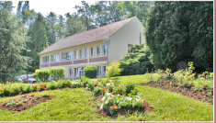
4
L’organisation interne
et le fonctionnement institutionnel
4.1. Une équipe pluriprofessionnelle et flexible
Une équipe pluriprofessionnelle au service de besoins pluriels
Pour mener à bien l’ensemble de ses missions, une équipe de 24 professionnels, dont des enseignants mis à disposition par l’Éducation Nationale, intervient quotidiennement auprès des jeunes.
Direction Générale
Directions fonctionnelles : DRH, DAF, DSI
Direction du pôle Handicap Sensoriel
Equipe de direction :
responsable de service
Equipe administrative : secrétaire de direction,
agent administratif
Equipe médicale :
médecin
Les équipes du SAIDV
Services généraux :
agents techniques
Equipe paramédicale : orthoptistes,
psychologues, psychomotriciens, ergothérapeute
Equipe pédagogique : enseignants spécialisés
Equipe éducative :
éducateurs spécialisés, instructeur en locomotion
Service de transcription : transcripteurs-adaptateurs
Service social :
Assistant social
NB : Un temps partiel dédié à un médecin pédiatre et à un médecin spécialiste ophtalmologiste n’est pas pourvu au 31/12/2020

Slide 28








4
L’organisation interne
et le fonctionnement institutionnel
4.1. Une équipe pluriprofessionnelle et flexible
Une équipe au service des besoins du jeune et de ses proches
Les accompagnements proposés par les professionnels
L’accompagnement au SAIDV se fait dès le plus jeune âge selon un double axe de travail :
Accompagner le jeune pour limiter l’impact de son handicap dans son parcours de vie : développer des compétences de socialisation, stimuler ses sens et son développement moteur, et prévenir l’impact potentiel de la déficience visuelle sur son développement psychomoteur, social et affectif.
Accompagner ses proches pour une meilleure compréhension du handicap:
accueillir la parole, les peurs, les interrogations des parents vis-à-vis de leur enfant et des conséquences supposées, fantasmées de la déficience visuelle sur le développement de leur enfant.
Accompagner également la compétence parentale liée à la déficience visuelle , et/ou difficulté de vie.
Pour ce faire, les professionnels de l’équipe du SAIDV interviennent selon leurs compétences respectives et selon les besoins identifiés chez les jeunes.
Ces accompagnements sont dispensés au SAFEP, puis au SAAAS. Les professionnels sont répartis sur les 2 secteurs.
Les prises en charge individuelles sont réalisées par une équipe dédiée qui intervient selon les besoins identifiés tout au long du parcours du jeune au SAIDV. Ce choix organisationnel permet une continuité dans les accompagnements.
Les prestations sont mises en œuvre par une équipe pluridisciplinaire au regard des besoins identifiés :
  Les psychomotriciens interviennent dans les crèches, les établissements scolaires, notamment en cours d’éducation physique et sportive. Ils dispensent leurs soins également dans les locaux du SAIDV et peu à domicile. Ces interventions visent à guider l’évolution de l’enfant dans son développement psychomoteur, au regard de l’impact de la déficience visuelle.
  Les éducateurs interviennent auprès du jeune pour accompagner le développement de son autonomie dans les gestes du quotidien. Par ailleurs, le travail auprès des familles reste un objectif prioritaire en ce qui concerne les très jeunes enfants et les adolescents. L’accompagnement éducatif met l’accent sur l’autonomie des enfants à ces deux périodes-clé de la vie. De ce fait, une part significative du travail éducatif se déroule au domicile des enfants.
  L’instructeur en locomotion
Le rôle de l'instructeur en locomotion est de répondre aux difficultés de déplacements en s'adressant à la globalité de la personne déficiente visuelle, en prenant en compte son vécu et ses capacités.
Pour cela, il transmet des techniques assurant un déplacement en sécurité, tout en s'appuyant sur le développement du potentiel multi-sensoriel et cognitif de la personne.
Il peut également être amené à apporter des conseils concernant l'accessibilité des locaux et de la voierie.
  Les orthoptistes réalisent des bilans d’entrée avec chaque nouvel arrivant dans le service et des bilans annuels permettant de suivre pas à pas le développement de sa vision fonctionnelle. De plus, les orthoptistes assurent des prises en charge rééducatives, en grande majorité sur le lieu de scolarisation du jeune mais aussi à domicile ou au service. Les orthoptistes garantissent également une communication aux professionnels du SAIDV, aux familles, et aux autres professionnels qui accompagnent le jeune hors SAIDV afin de les sensibiliser sur l’état et les évolutions de la vision du jeune.
Le SAIDV selon Maëlie, jeune accompagnée par le service

Slide 29






4
L’organisation interne
et le fonctionnement institutionnel
4.1. Une équipe pluriprofessionnelle et flexible
  Ce suivi permet de favoriser une bonne adéquation des postures des intervenants divers : proches, professionnels du SAIDV et de l’Éducation Nationale. Les orthoptistes peuvent également être sollicitées par des partenaires institutionnels concernant la situation d’enfants non notifiés par la MDPH au service, les médecins scolaires, et les CAMSP.
  Les ergothérapeutes interviennent sur une diversité de tâches, incluant :
    La dactylographie : apprentissage du clavier et de l’outil informatique
    L’organisation, la méthodologie en classe ou à domicile
    L’autonomie dans les gestes de la vie quotidienne (cuisiner, manger, utiliser l’ordinateur, jouer, etc.)
  L’accompagnement des ergothérapeutes vise notamment à développer tous les repères tactiles et auditifs permettant de gagner en autonomie.
  Les psychologues assurent un soutien psychologique au jeune et à sa famille. Ils proposent principalement des entretiens dans le cadre des établissements scolaires mais ils peuvent aussi intervenir dans les locaux du service. Les rendez-vous sont fixés selon les besoins identifiés, de manière ponctuelle ou régulière, incluant les jeunes et/ou leurs parents et/ou la fratrie.
  L’ Assistante sociale intervient principalement auprès des familles pour les soutenir dans leurs démarches administratives auprès de la MDPH et des différents services. Cet accompagnement est mis en place dès la procédure d’admission ; dans le cadre de laquelle l’assistante sociale peut être amenée à réaliser des entretiens à domicile. L’assistante sociale a également un rôle majeur dans le cadre de la construction de réseaux de partenaires (missions locales, CRP, CAF…).
  Les enseignantes sont mises à disposition par l’Éducation Nationale. Elles font partie intégrante de l’équipe du SAIDV. Leurs interventions sont réalisées quasi-exclusivement à l’école. Les enseignantes interviennent auprès des professionnels des établissements d’enseignement et des jeunes afin d’assurer un bon accès au socle commun des connaissances. Cela se concrétise notamment par une sensibilisation des équipes accueillantes dans les écoles aux impacts de la déficience visuelle. Les enseignantes assurent également une mission d’appui et de conseil sur les modalités pédagogiques différentes qu’il convient de mettre en place afin de permettre la meilleure inclusion possible. Elles assurent l’apprentissage de techniques particulières, telles que le braille, les outils de géométrie, …
  Les transcripteurs interviennent selon les besoins des jeunes pour adapter les documents livres, polycopiés, schémas, images, plans, textes…) à leur déficience visuelle afin d’en assurer l’accessibilité. Tous les documents produits sont mutualisés et à disposition d’une plateforme nationale.
  L’équipe administrative assure une interface avec les familles qu’elles renseignent et orientent dans leurs demandes vers les personnels.
Le SAIDV subit les effets de la désertification médicale dans l’OISE et rencontre des difficultés récurrentes pour recruter un médecin en charge de la surveillance médicale des jeunes.
Pour compenser cette difficulté, des partenariats avec les ophtalmologues du réseau de ville ou hospitalier se tissent au cas par cas.
Orientations 2021-2025
Favoriser la formation relative à l’accompagnement de la personne accueillie, au management d’équipe
Promouvoir la qualité de vie au travail et prévenir les risques professionnels par la formation des managers
Suivre le turn-over des personnels et l’absentéisme

Slide 30


4
L’organisation interne
et le fonctionnement institutionnel
4.2. La dynamique de travail
La politique managériale
Le projet social de l’association Les PEP Grand Oise promeut un modèle managérial qui permet à chaque professionnel de trouver sa place au sein de l’association tout au long du parcours professionnel. Le droit d'expression y est privilégié et la gestion des emplois et compétences favorise l’évolution de carrière. Chacun contribue dans son individualité à répondre aux besoins des usagers et contribue d’une façon transverse au fonctionnement global de l’organisation.
Cette dynamique s’est traduite au SAIDV par la définition des missions de chacun et la révision des fiches de postes de chaque professionnel en 2020. Cette dynamique collaborative renforce le déploiement de projets transversaux grâce à une facilitation du partage des expertises et des idées, des avancées et des expérimentations. Cela s’est concrétisé par la création de groupes d’accompagnement spécifique pour les jeunes (médiation animale, groupe de paroles pour adolescents, ..)
Par ailleurs, tous les professionnels du SAIDV s'inscrivent dans une dynamique de formation continue et participent chaque année à une diversité de formations. La politique de formation permet de développer un plan confortable de formations sur des thèmes variés : utilisation de jeux adaptés aux DV, flexibilité relationnelle en couleurs, la communication interpersonnelle bienveillante, les premiers secours, la remédiation des fonctions cognitives et de la mémoire….
Les professionnels du SAIDV participent également à une diversité de colloques et d’évènements sur le handicap, et sur la déficience visuelle. Ces rassemblements nationaux favorisent les échanges d’expériences : à titre d’exemple, les journées pédagogiques GPEAA (groupement des professeurs et éducateurs d’aveugles et amblyopes).
Afin d’assurer une coordination des actions et d’ajuster au mieux les organisations, plusieurs instances collaboratives se réunissent périodiquement :
Les réunions d’organisation du service :
Réunions de service/fonctionnement : animées par la responsable de service, elles permettent d’aborder les questions d’organisation quotidienne avec toute l’équipe. Elles ont lieu une fois par semaine en présence de toute l’équipe. Un ordre du jour et un compte rendu sont bien formalisés.
Réunion de planification des accompagnements au regard des besoins : ces temps permettent une prise de recul sur les accompagnements proposés à chaque jeune afin de veiller à la cohérence globale des plannings. Ils ont lieu après la création des plannings pour l’année scolaire à venir et réunissent toute l’équipe et la direction de la structure.
Les réunions centrées autour du jeune
Réunion d’élaboration des projets personnalisés : avec les professionnels qui encadrent le jeune, le référent et parfois les partenaires (si classe ULIS, le coordinateur ULIS notamment). Ces temps ont lieu d’une façon hebdomadaire selon le calendrier qui permet que chaque projet soit mis à jour dès que besoin et au moins une fois par an
Points cliniques : avec les professionnels intervenant auprès de jeunes dans des situations cliniques diverses, voire critiques et/ou qui nécessitent une coordination renforcée. Ces points ont lieu en fonction des besoins et des urgences identifiés par les professionnels.
ESS : ces réunions relatives à la scolarisation sont à l’initiative de l’Education Nationale sur le lieu de scolarisation du jeune avec le référent de l’enfant et d’autres professionnels. Elles ont lieu pour chaque jeune principalement lors de choix significatifs ou au moins une fois par an pour définir les orientations scolaires.
Des réunions ponctuelles chez les partenaires : qui sont organisées selon les demandes des partenaires ou des proches/du jeune, ce qui est régulièrement le cas dans les écoles.
Les temps d’échanges thématiques
Réunion institutionnelle au sein du service : plusieurs fois par an avec toute l’équipe
Réunion institutionnelle avec les PEP : une fois par an avec l’équipe et les équipes d’autres structures
Temps d’analyse des pratiques : Une formation a été dispensée en 2019 à toute l’équipe de façon à pouvoir poursuivre cette méthodologie d’évaluation lors des bilans de projet.
Les instances de concertation

Slide 31

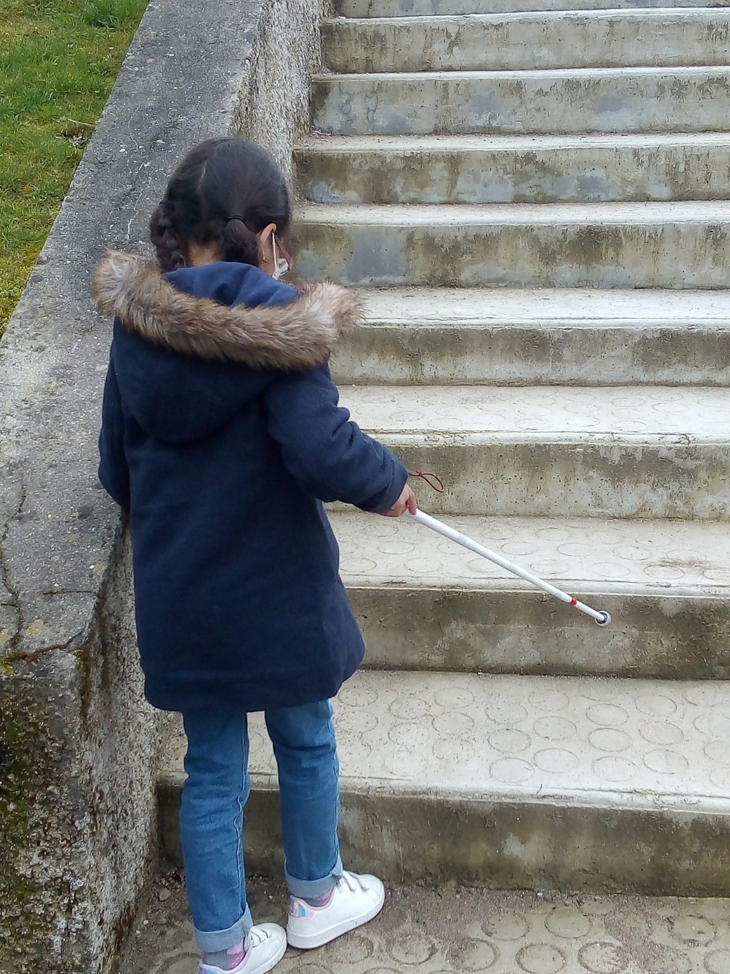
4
L’organisation interne
et le fonctionnement institutionnel
4.2. La dynamique de travail
Une démarche de questionnement continu des pratiques
Afin d’adapter les pratiques aux évolutions continues des publics et de leur environnement, le SAIDV met en place une démarche qualité qui assure un questionnement et une adaptation des pratiques professionnelles. Cette démarche s’inscrit dans le cadre d’une dynamique qualité portée par les PEP Grand Oise.
Pour ce faire, le service réalise régulièrement différentes démarches participatives adaptées à la nature du service.
La démarche de création du projet d’établissement est à l’origine d’un questionnement sur les évolutions du public, nécessaire à l’adaptation des accompagnements. Elle permet également d’associer professionnels, usagers/familles et partenaires à une dynamique de questionnement sur la pertinence des accompagnements proposés.
Les rapports d’activités annuels permettent d’assurer un suivi de l’évolution de la population accompagnée ainsi que de l’activité du service.
Les évaluations internes et externes permettent aux équipes de questionner la qualité des prestations mises en œuvre sur tous les volets de l’accompagnement des jeunes et de leurs proches, conformément aux recommandations de bonnes pratiques de la HAS. Ainsi une évaluation interne a été réalisée dans le service en 2016 ainsi qu’une évaluation externe en 2014. En 2021/22, une évaluation interne sera mise en place sur la base de la grille HAS pour les ESMS.
Le recueil de la satisfaction périodique auprès des jeunes accompagnés et de leurs parents est réalisé afin de collecter leurs retours sur les accompagnements proposés. Le site « LESPEGGO » dispose d’enquête en ligne. Les retours sont tous analysés.
Des protocoles ont été créés au sein du service en collaboration pluriprofessionnelle afin de garantir des pratiques conformes aux recommandations du secteur.
La gestion des événements indésirables repose sur la remontée d’informations des professionnels et des réclamations/courriers éventuels des usagers. Chaque remarque entraîne une concertation pluraliste et une rencontre avec les usagers.
Ces démarches favorisent l’évaluation des pratiques professionnelles et organisationnelles. Des rencontres ponctuelles avec les partenaires permettent également de favoriser une démarche qualité.
Orientations 2021-2025
Structurer la démarche qualité-gestion des risques (pilotage, plan d’action, suivi, mesures d’impacts, etc.) en lien avec le Pôle du Handicap Sensoriel
Réaliser des enquêtes de satisfaction auprès des jeunes et des familles et en assurer un suivi (enquête ponctuelle ou retour du site internet)
Développer des évaluations des pratiques professionnelles et des organisations
Promouvoir des évaluations annuelles avec nos partenaires
Créer des lieux de réflexion transversale ou d’échange d’expériences au niveau du pôle sensoriel

Slide 32


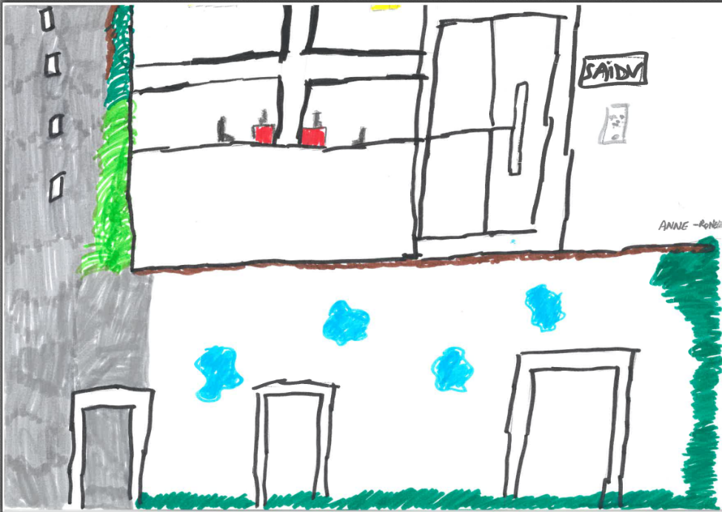

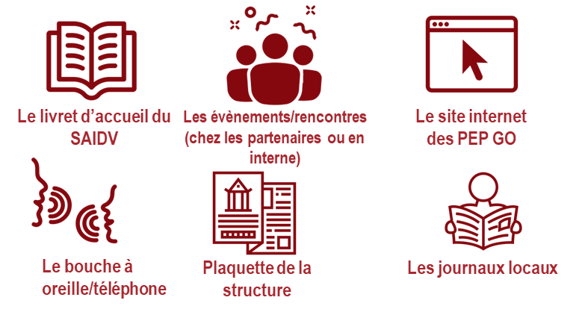
4
L’organisation interne
et le fonctionnement institutionnel
4.3. Les moyens matériels et prestations supports
Les locaux
Bien que le SAIDV intervienne très majoritairement sur les différents lieux de vie de l’enfant ou de l’adolescent accompagné (domicile, école, crèche, etc.), des interventions peuvent être réalisées dans le cadre des locaux du SAIDV.
Situés à Agnetz à proximité de la mairie, les locaux bénéficient de grandes salles permettant l’accueil de groupes, ainsi que de petits espaces/bureaux permettant une plus grande intimité pour les prises en charge individuelles. Par ailleurs, un espace bibliothèque confortable est également disponible dans les locaux.
Par ailleurs, les professionnels disposent de bureaux dans les locaux ainsi que d’espaces de réunions collectives et d’espaces de pauses adaptés.
  Les transports
Dans le cadre de ses activités sur le site du SAIDV, le transport des jeunes peut s’effectuer de plusieurs façons :
Les parents prennent en charge le transport de leur enfant par leurs moyens propres (bilans, rendez-vous psychologiques)
Un professionnel du service peut assurer le transport avec un véhicule de service (ULIS TFV, séance de locomotion)
Des taxis peuvent suppléer pour le trajet entre le domicile et le service (regroupements ou activités de groupe, ou lorsque le matériel est intransportable : matériel orthoptique, ophtalmologique,…dans les locaux du SAIDV)
La communication
La communication interne et externe est organisée au SAIDV. Elle permet d’assurer à la fois une coordination efficiente au sein de l’équipe et une notoriété auprès des différents acteurs du territoire.
La communication interne
La communication interne se situe à 2 échelles :
En relation avec la direction générale pour tous les sujets associatifs et d’expertises fonctionnelles. Les services supports du siège (DRH, DAF, DSI) dispensent leur expertise et accompagnent les établissements dans ces domaines techniques.
La direction du Pôle Handicap Sensoriel facilite les échanges d’expériences et de connaissances pour 3 établissements (IDA Danielle Casanova d’ARGENTEUIL, SIAM95 de CERGY, et le SAIDV). Une information descendante et ascendante y est partagée.
Au sein de l’équipe, un plan de classement commun assure un partage et une harmonisation des données collectées. Cet outil peut être perfectionné pour une meilleure lisibilité des différents espaces de stockage et de partage d’information auxquels ont accès les professionnels du SAIDV. Des outils (messagerie individuelle Outlook, ordinateurs portables, smartphones,…) sont mis à leur disposition pour faciliter la communication au quotidien. Par ailleurs, toutes les réunions internes et institutionnelles contribuent au partage d’informations.
La communication externe
Le SAIDV met également en place une dynamique de communication externe active, à la fois auprès de ses partenaires institutionnels, des familles/jeunes accompagnés ou futurs jeunes et familles accompagnés, les professionnels de santé et établissements sanitaires et médico-sociaux du territoire ainsi que les établissements scolaires.
Le site internet associatif développé en 2020, avec un espace spécifique pour le SAIDV, fournit des informations utiles.
L’ARS Hauts-de-France a mis en place l’outil « via-trajectoire » en 2021 pour faciliter les flux territoriaux des admissions en ESMS.
Les locaux du SAIDV d’après Anne Ronelle, jeune DV accompagnée par le service
Les canaux de communication mobilisés par le SAIDV

Slide 33

4
L’organisation interne
et le fonctionnement institutionnel
4.4. L’ouverture de l’établissement sur l’extérieur
Les partenaires historiques du SAIDV
L’éducation nationale
Le partenariat avec l’éducation Nationale est porteur d’un enjeu important car il privilégie l’articulation entre les différentes interventions/intervenants et garantit des parcours scolaires au plus près des besoins des jeunes.
Aussi, l’éducation Nationale met à disposition 2,5 ETP d’enseignants qui distillent un accompagnement pédagogique spécialisé de qualité auprès des jeunes suivis par le SAIDV.
Des conventions sont signées tous les ans pour chaque lieu scolaire où l’équipe du SAIDV intervient et elles définissent les modalités organisationnelles.
Les partenaires institutionnels
L’ARS Hauts-de-France représente l’autorité tutélaire qui supervise la qualité du service rendu et alloue les budgets. La MDPH intervient dans la prescription d’accompagnement des jeunes DV. Ces équipes travaillent en transparence et étroite collaboration afin d’adapter les prestations aux besoins du territoire et aux grandes orientations des politiques publiques.
La mise en œuvre des projets repose également sur des coopérations territoriales multisectorielles :
Partenaires médico-sociaux : les autres établissements médico-sociaux du territoire sont également amenés à accompagner des jeunes déficients visuels. (Le SAIDV a notamment signé des conventions de partenariat avec des CAMSP du territoire.)
Partenaires administratifs et locaux : le CROUS, la CAF, encore les CCAS des communes de l’Oise…
Partenaires de référence en déficience visuelle : L’Institut national des jeunes aveugles (INJA), la Fédération des Aveugles de France (FAF) , l’association Valentin Haüy (AVH )
Partenaires libéraux: les médecins libéraux, les orthophonistes et kinésithérapeutes en secteur de ville ainsi que tout autre professionnel à compétence spécifique pouvant intervenir auprès des jeunes suivis au SAIDV
Partenaires du secteur enfance du territoire : centres de loisirs, crèches, assistantes maternelles, etc.
Orientations 2021 – 2025 :
Simplifier la communication interne et le partage d'information :
Organiser le circuit de l’information pour permettre une communication fluide et facilitée
Mettre en place un système d’accès des documents à distance permettant aux professionnels, souvent sur le terrain, de pouvoir y accéder en dehors des locaux du SAIDV
Mettre en place une gestion documentaire commune
Développer une communication externe active
Participer au Plan de communication des Pep Grand Oise
Participer aux « Journées des associations » du territoire
Créer une plaquette d'information destinée aux médecins généralistes, ophtalmologistes, pédiatres et PMI du territoire
Insérer régulièrement les événements dans le portail du SAIDV du site PEPGO
Créer un outil collaboratif, pédagogique et numérique facilitant la transmission d'informations entre les familles, les jeunes, les professionnels.
La dynamique partenariale

Slide 34
4
L’organisation interne
et le fonctionnement institutionnel
4.4. L’ouverture de l’établissement sur l’extérieur
Les partenaires de la formation professionnelle : notamment Cap Emploi, le Centre de formation professionnelle Guinot (Villejuif), et le Centre de formation FORJA (Paris).
Partenaires culturels et sportifs : les musées locaux, l’association Handisport, le centre équestre « les chevaux d’Agnetz », l’association ACCESSI Jeux, les centres de vacances pour déficients visuels « Grillons et Cigales »…
Partenaires associatifs spécialisés : L'AILDV (Association des instructeurs de Locomotion et des AVJistes) et la FIDEV (Fédération Insertion et Réadaptation pour déficients visuels).
Orientations 2021-2025 :
Accompagnements coordonnés :
Identifier dans les PIA les partenaires extérieurs au SAIDV concourant à la réalisation du projet global du jeune
Mobiliser, en lien avec les familles et/ou les jeunes, les partenaires en amont de la construction du PIA et lors de son évaluation à mi-parcours pour veiller à la cohérence des actions envisagées
Evaluer chaque année avec les familles et/ou les jeunes les impacts de cette coordination sur la qualité globale des prises en charge
Développement et diversification des partenariats (prise en charge de pluri-handicaps) :
Etablir un bilan de l'ensemble des partenaires actuels du SAIDV (catégorie, effectivité du partenariat, formalisation du partenariat, etc.)
Identifier les partenariats à renforcer pour garantir des accompagnements adaptés aux besoins de chacun des jeunes
Formaliser les partenariats significatifs dans des conventions périodiquement évaluées et ajustées
Rechercher les mutualisations de moyens, de compétences avec le SIAM

Slide 35
DÉCLINAISON OPÉRATIONNELLE ET SUIVI DU PROJET

Slide 36

5
Déclinaison opérationnelle et suivi du projet
5.1. La mise en œuvre du projet d’établissement
La mise en œuvre et le suivi projet d’établissement
Modalités de diffusion
Le projet d’établissement du Service d’Aide à l’Inclusion des enfants et adolescents Déficients Visuels a été présenté pour consultation en CSE du Pôle Sensoriel le 26/03/21.
Les élus du Conseil d’administration de l’association Les PEP Grand Oise ont donné un avis favorable le 21/04/21.
Le document a été diffusé à l’ensemble des professionnels et partenaires, par différents biais (réunions de présentation, mise à disposition du document, diffusion du projet aux principaux partenaires, etc.).
Déclinaison du projet d’établissement dans les projets personnalisés d’accompagnement
La direction du Pôle Sensoriel et le responsable du SAIDV sont garants de la déclinaison des objectifs de ce projet d’établissement au niveau des projets de service et des projets individualisés de chaque enfant.
Modalités de suivi et mise en œuvre du projet d’établissement
Un Comité de suivi, appelé « Collectif Projet Etablissement » est mis en place pour assurer le suivi et la mise en œuvre du projet d’établissement.
Il est composé du Directeur de Pôle, du responsable du SAIDV, d’un élu du CA, du président du CVS ou son représentant, et de 5 professionnels représentant l’ensemble des missions.
Il se réunira 2 fois par an afin d’évaluer la mise en œuvre des actions du plan d’actions et le réajuster si besoin.
Les comptes rendus de ces rencontres seront diffusés à l’ensemble des professionnels. Une synthèse des travaux figurera dans le rapport annuel d’activité du Service d’Aide à l’Inclusion des enfants et adolescents Déficients Visuels.
Les indicateurs du CPOM à venir serviront de support au PE. D’autres pourront être créés selon les besoins.
Un bilan annuel d’indicateurs définis dans le CPOM sera communiqué à l’ARS cadre et constituera un rapport d’étape du projet d’établissement.

Slide 37
5
Déclinaison opérationnelle et suivi du projet
5.2. Le plan d’actions
Le plan d’actions du projet d’établissement du SAIDV a pour objectif de faciliter le pilotage de la démarche d’amélioration continue de la qualité. Il s’inscrit dans la continuité des résultats des évaluations internes et externes et des travaux des groupes de travail.
Il sera mis en perspective avec les orientations du CPOM à venir.
Il comprend 6 axes stratégiques déclinés en objectifs opérationnels :
Adapter nos réponses à l’évolution des besoins du territoire
  Engager une réflexion sur le suivi des jeunes adultes résidant dans le département.
  être acteur de la démarche « Réponse accompagnée pour tous »
Garantir des accompagnements au plus près des besoins
  Faire du PIA un outil évolutif et évaluatif, garant de la réalisation du projet d’accompagnement
  Promouvoir des accompagnements coordonnés avec les acteurs du territoire
  Poursuivre le développement et la diversification des partenariats, notamment au regard des prises en charge de plurihandicaps et de la préprofessionnalisation
  Offrir une surveillance médicale et paramédicale de l'état de santé global à chaque jeune
Garantir une participation pleine et entière des jeunes et de leurs familles
  Promouvoir la place du jeune comme acteur de son parcours
  Renforcer les actions auprès des familles
Être acteur des dynamiques inclusives
  Accompagner les jeunes dans leur parcours d'élève
  Accompagner les jeunes dans leur projet professionnel
  Accompagner les jeunes dans les études supérieures
  Elargir les lieux d'interventions du SAIDV
Promouvoir des organisations efficientes et performantes
  Structurer une démarche qualité-gestion des risques
  Organiser l'évaluation des pratiques professionnelles
  Développer une culture rapprochée du handicap sensoriel
  Développer des rapprochements avec d’autres partenaires (échanges d’expériences)
  Adapter les compétences aux besoins d’accompagnement
  Optimiser l’activité en face à face avec le jeune
  Déployer le dossier numérique de l'usager
Structurer la communication interne et externe du SAIDV
  Simplifier la communication interne et le partage d'information par la mise en place d’une gestion documentaire
  Développer une communication externe active
Le Plan d’actions figure en annexe de ce Projet d’Etablissement.

Slide 38
Glossaire
AAH : Allocation aux adultes handicapés
AEEH : Allocation d’éducation de l’enfant handicapé
AESH : Accompagnant d’élève en situation de handicap
AILDV : Association des instructeurs de Locomotion et des AVJistes
ARS : Agence Régionale de Santé
CAF: Caisse d’allocations familiales
CAMSP : Centre d’action médico-sociale précoce
CASF : Code de l’action sociale et des familles
CDAPH : commission des droits et de l’autonomie des personnes handicapées.
CVS : Conseil à la vie sociale
CMPP : Centre médico psychopédagogique
CPOM : Contrat pluriannuel d’objectifs et de moyens
CP : Cours préparatoire
CRP : Centre de rééducation professionnelle
CSE : Comité social et économique
DAF : Direction des Affaires Financières
DIPC : document individuel de prise en charge
DREES : Direction de la recherche, des études, de l'évaluation et des statistiques
DRH : Direction des Ressources Humaines
DSI : Direction du Système d’Infomations
DV : déficient(es) Visuel(les)
EN : Education Nationale
ESAT : Etablissement ou Service d’Aide par le Travail
ESMS : Etablissement Social et Médico-Social
ESS : Équipes de suivi de la scolarisation
ETP : Equivalent temps plein
FAF : Fédération des aveugles de France
FIDEV : Fédération Insertion et Réadaptation pour déficients visuels
FGPEP : Fédération générale des PEP
GPEAA : groupement des professeurs et éducateurs d’aveugles et amblyopes
HAS : Haute autorité de santé
HID (enquête) : Handicaps-Incapacités-Dépendance
IDA : Institut pour Déficients Auditifs
IME : Institut médico-éducatif
IMPRO : Institut médico-professionnel
INJA : institut national des jeunes aveugles
INSEE : Institut national de la statistique et des études économiques
IJA : Institut des jeunes aveugles
MDPH : Maison départementale des personnes handicapées
PEP : Pupilles de l’enseignement public
PIA : Projet d’accompagnement individualisé
PIAL : Pôles inclusifs d'accompagnement localisés
PMI : Protection maternelle et infantile
PPS : Projet personnalisé de scolarisation
PRS : Projet régional de santé
RA : Rapport d’activité
RAPT : Réponse accompagnée pour tous
RBPP : Recommandations de bonnes pratiques professionnelles
SAAAS : Service d’Aide à l’Acquisition de l’Autonomie et à la Scolarisation
SAFEP : Service d’accompagnement familiale et d’éducation précoce
SAIDV : Service d’aide à l’inclusion des déficients visuels
SAVS : Service d’accompagnement à la vie sociale
SERAFIN-PH : réforme pour une adéquation des financements aux parcours des personnes handicapées
SESSAD : Service d’éducation spéciale et de soins à domicile
SIAM : Service d’Inclusion pour Aveugles et Malvoyants
UNADEV : Union Nationale des Aveugles et des Déficients Visuels
UEE : Unité d’enseignement externalisée
ULIS : Unité localisée pour l’inclusion scolaire
ULIS | TFV : Unité localisée pour l’inclusion scolaire |Troubles de la fonction visuelle
ULIS | TFC : Unité localisée pour l’inclusion scolaire | troubles des fonctions cognitives ou mentales

Slide 39
Charte des droits et des libertés de la personne accueillie

